Slide 1
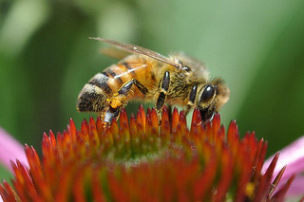
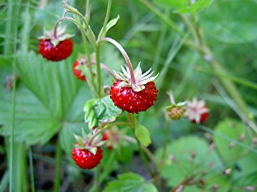
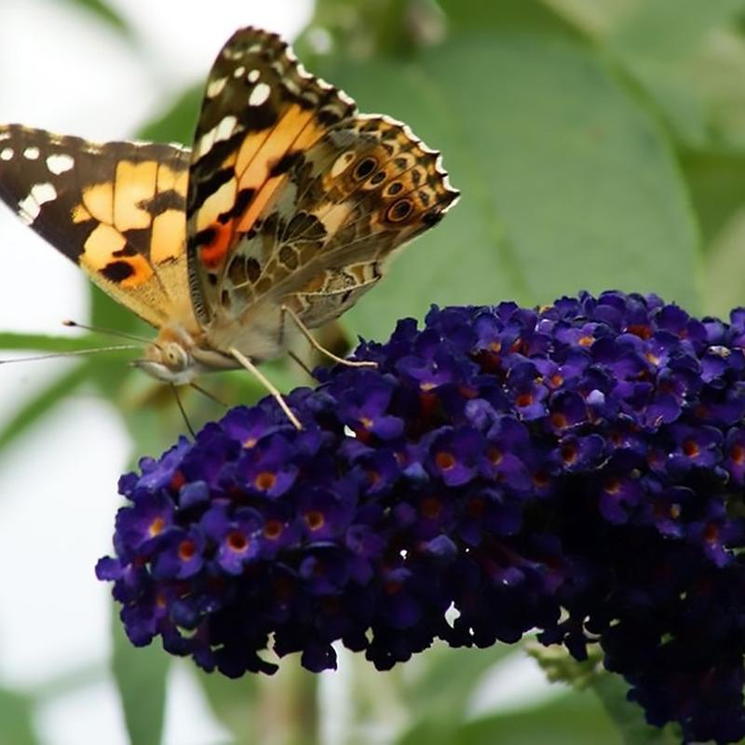
rostliny v zahradní terapii
Tereza Kvítková

Slide 2
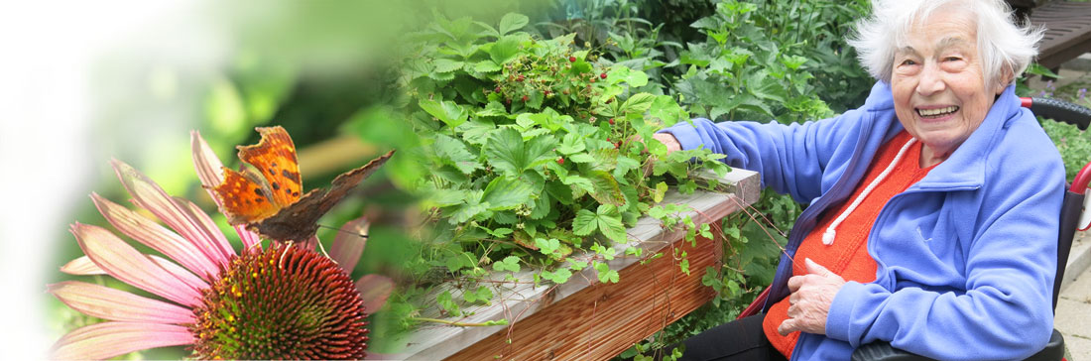
„Zahrada je jako velké hřiště, kde si každý hraje s tím, co mu dělá dobře.“
Míša Nosková, Kokoza

Slide 3
Zahrada
Kolem lidských obydlí od nepaměti
Obraz zahrady Eden na zemi, Rajská zahrada, kláštery
Zahrada – slovo písemně zaznamenané roku 1250. Název města Sagard na ostrově Rujana, v praslovanštině znamená město s hradbou (Za-hrad).
Přenesený význam – ohrazené místo. Ohrazené – chráněné před nežádoucími zásahy zvenčí a také před nebezpečnou a divokou přírodou.
Za hradbou (za plotem) mohlo být kultivováno – osázeno, obděláváno, využíváno

Slide 4
Zahrada jako bezpečné místo
kde člověk pobývá, kde žije, kde se setkává
kde se člověk stará o to, co roste
kde člověk může být kreativní
které člověk vlastní, které mu patří
které se časem vyvíjí
které odráží vlastní identitu
které umožňuje kontrolu a poskytuje svobodu
které umožňuje produktivní činnost
kam se člověk může uchýlit

Slide 5
Hodnoty zahradní práce
Estetické potěšení
Fyzická závislost na rostlinách
Pěstování a péče o rostliny
Sociální interakce (Diane Relf, 1999)

Slide 6
TVORBA A PLÁNOVÁNÍ TERAPEUTICKÝCH ZAHRAD
spolupráce mnoha disciplín (zahradník, psycholog, pedagog, fyzioterapeut, ergoterapeut, ...)
cílová skupina klientů (individuální potřeby, přístupnost, vybavenost)
stupeň údržby zahrady (udržitelnost)
charakteristiky pozemku
přítomnost zahradníka podmínkou (ZT bez tlaku na výkon, příjemná).

Slide 7
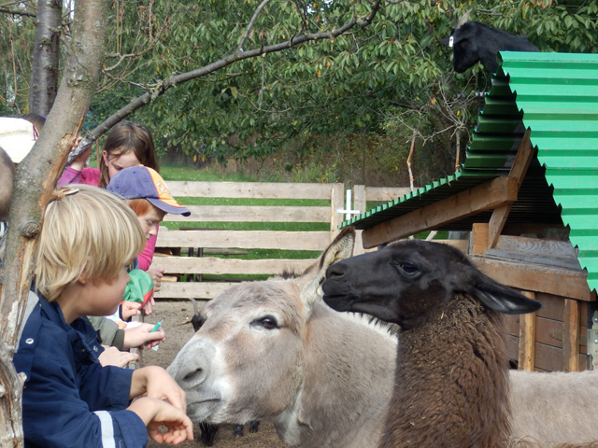
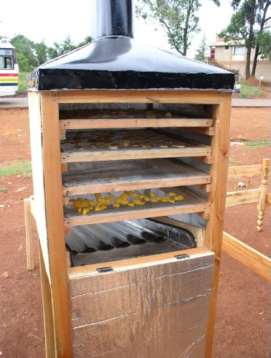
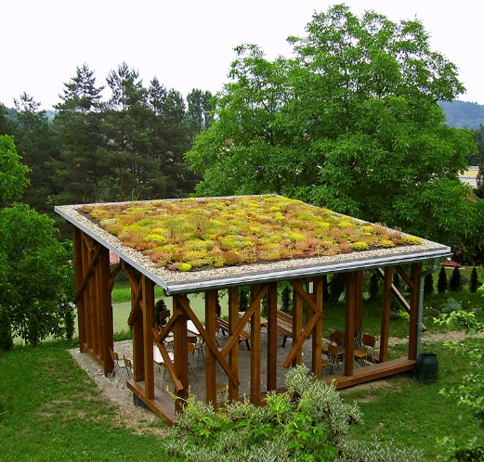
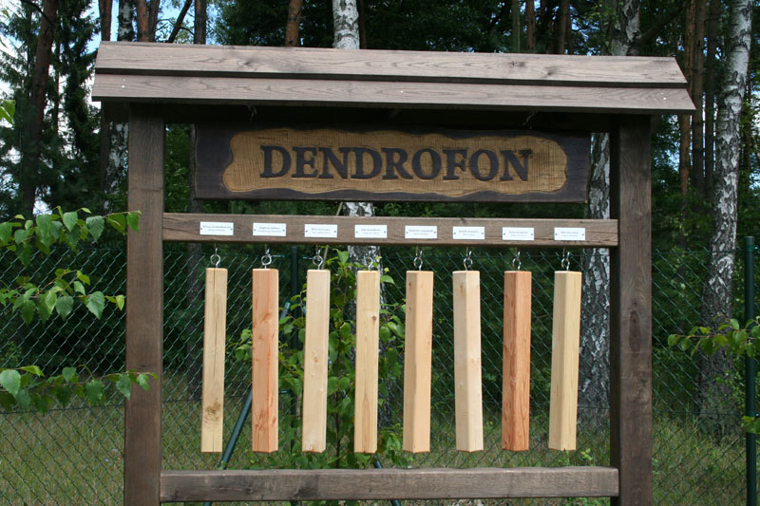
TVORBA A PLÁNOVÁNÍ TERAPEUTICKÝCH ZAHRAD
architektura a doplňkové prvky v zahradě (sezení, přístřešky, mobiliář, ohraničení , orientace)
terapeutické, rehabilitační, relaxační prvky
časté prvky permakultury
není nutný profesionální design
bezbariérovost, přehlednost, bezpečnost
WC, toalety

Slide 8
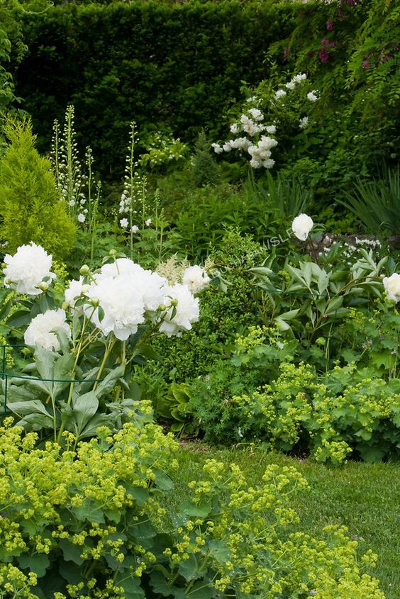
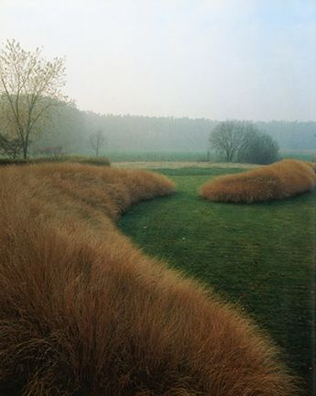
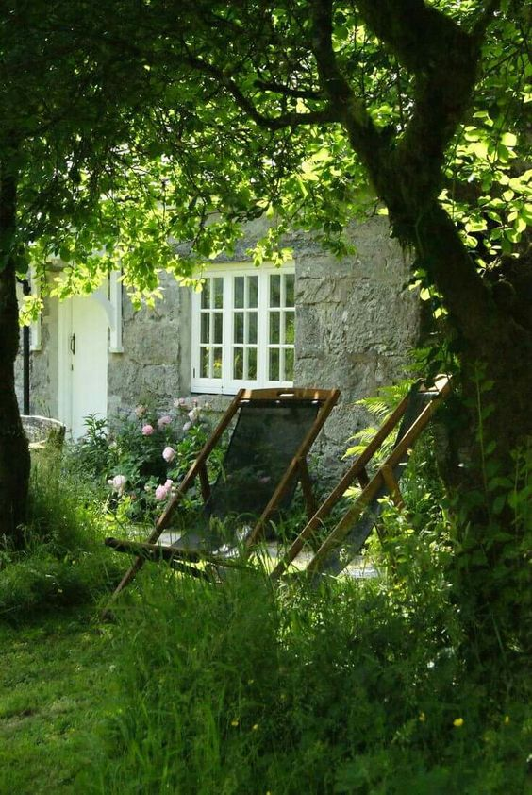
ZAHRADY PRO PASIVNÍ AKTIVITY
uklidňující – valéry zelené, tlumené tóny, polostín, ticho, šumění listí, pohyb trav, jemné vůně

Slide 9
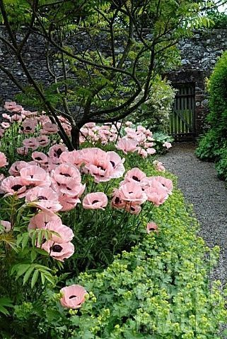
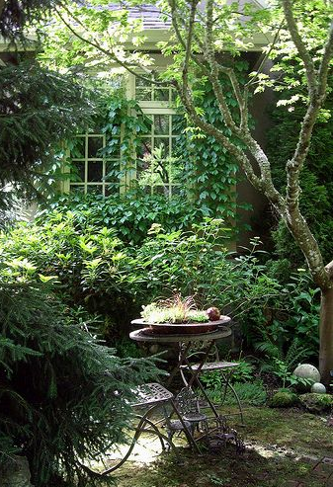
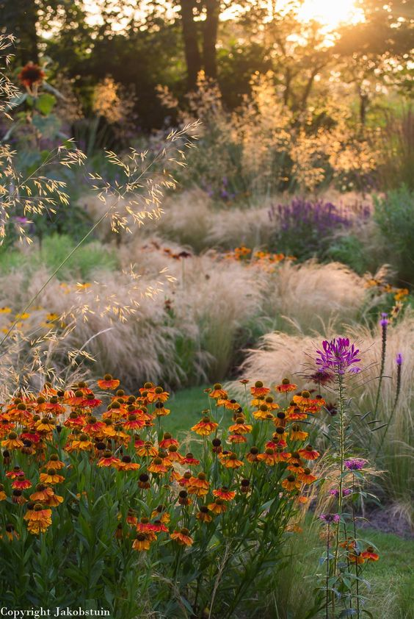
ZAHRADY PRO PASIVNÍ AKTIVITY
uklidňující – valéry zelené, tlumené tóny, polostín, ticho, šumění listí, pohyb trav, jemné vůně

Slide 10
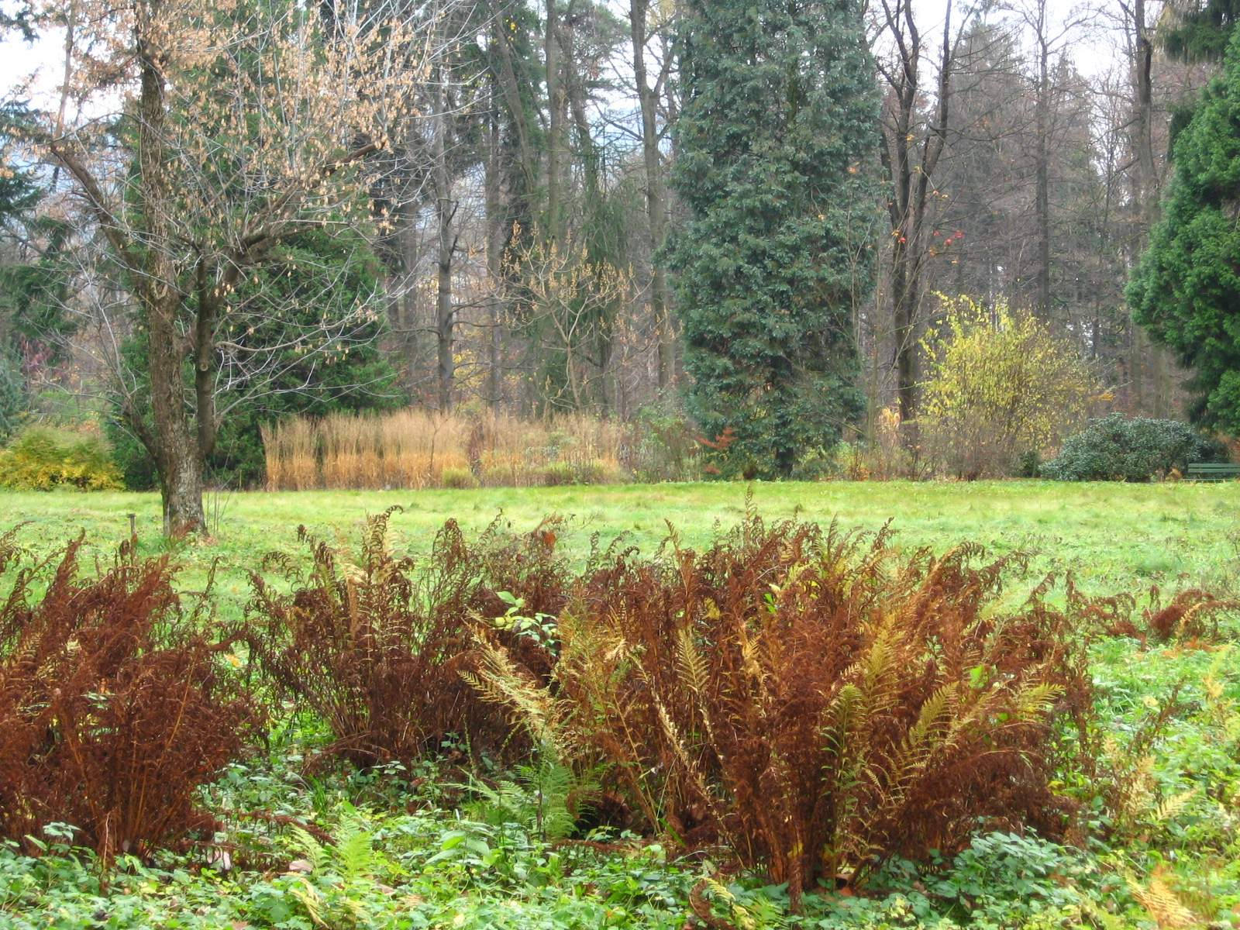
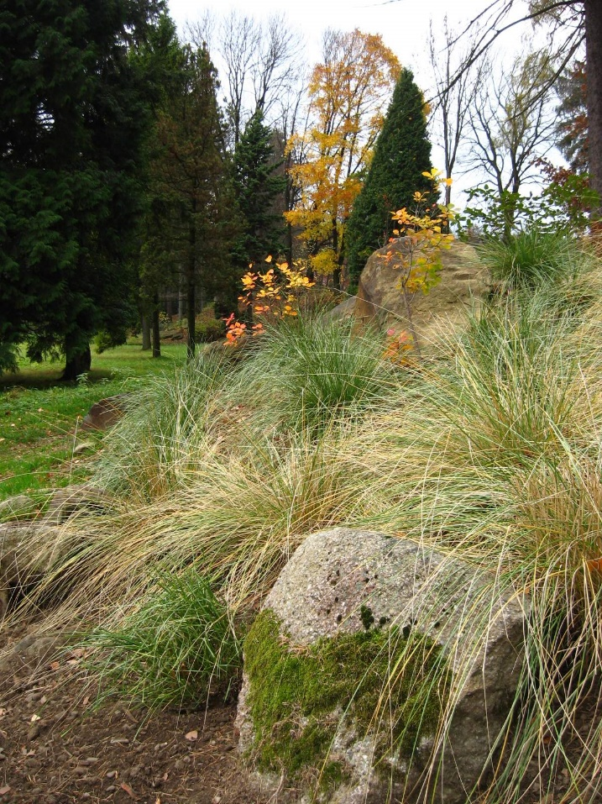
ZAHRADY PRO PASIVNÍ AKTIVITY
uklidňující – valéry zelené, tlumené tóny, polostín, ticho, šumění listí, pohyb trav, jemné vůně

Slide 11
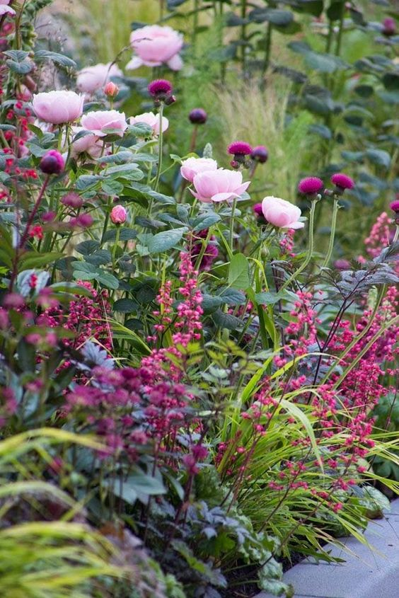
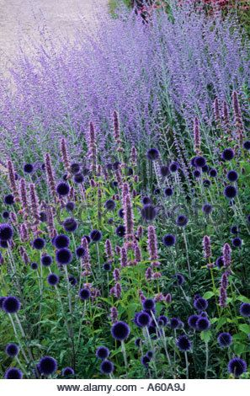
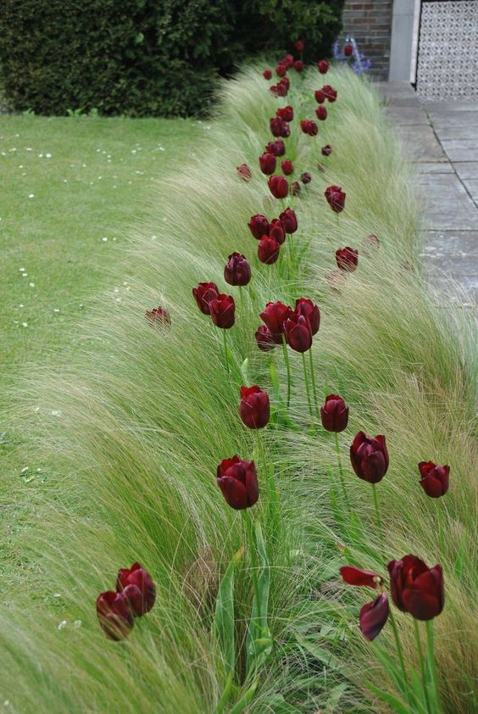
ZAHRADY PRO PASIVNÍ AKTIVITY
zajímavé – barevné, dynamické, aromatické, živé

Slide 12
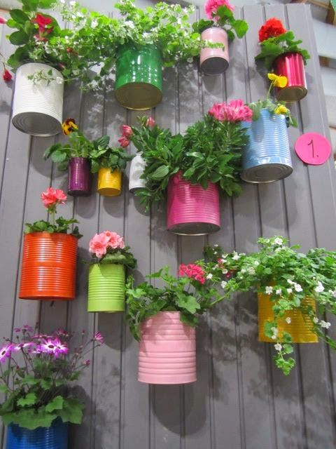
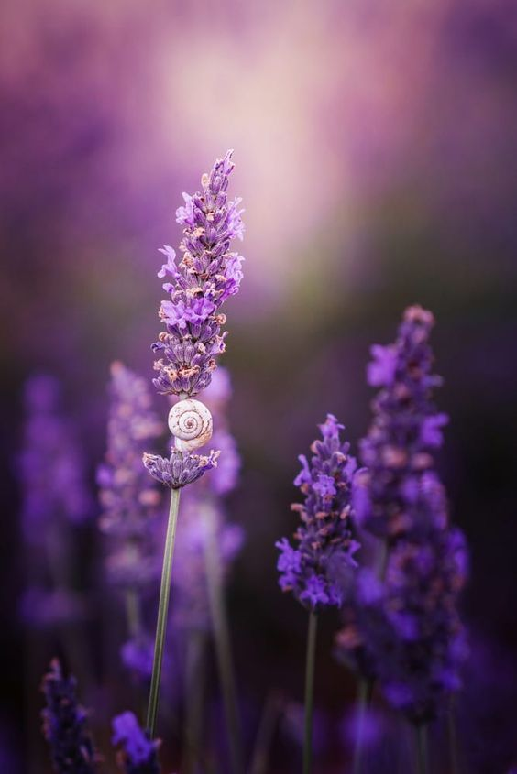
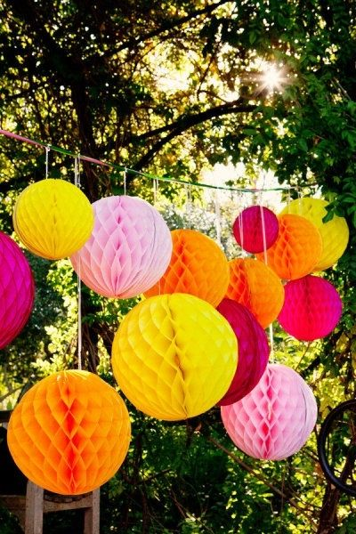
ZAHRADY PRO PASIVNÍ AKTIVITY
zajímavé – barevné, dynamické, aromatické, živé

Slide 13
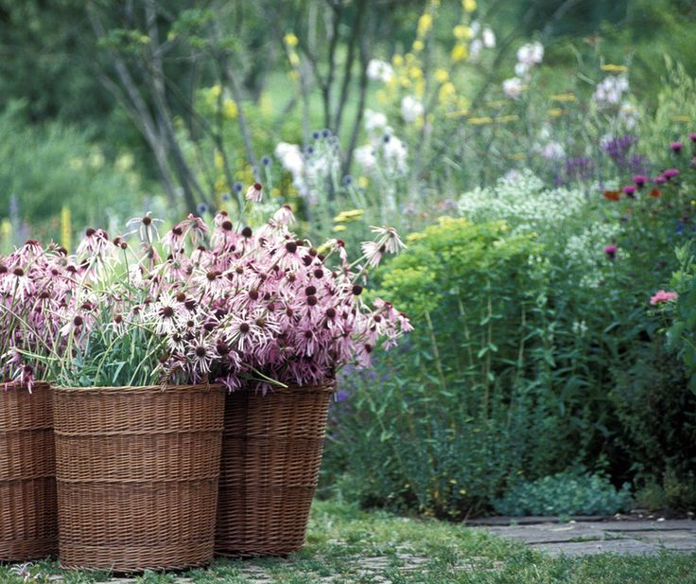
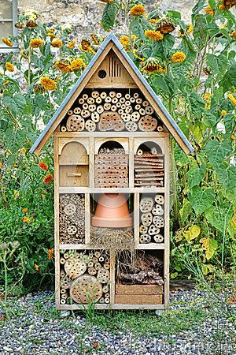
ZAHRADY PRO PASIVNÍ AKTIVITY
zajímavé – barevné, dynamické, aromatické, živé

Slide 14
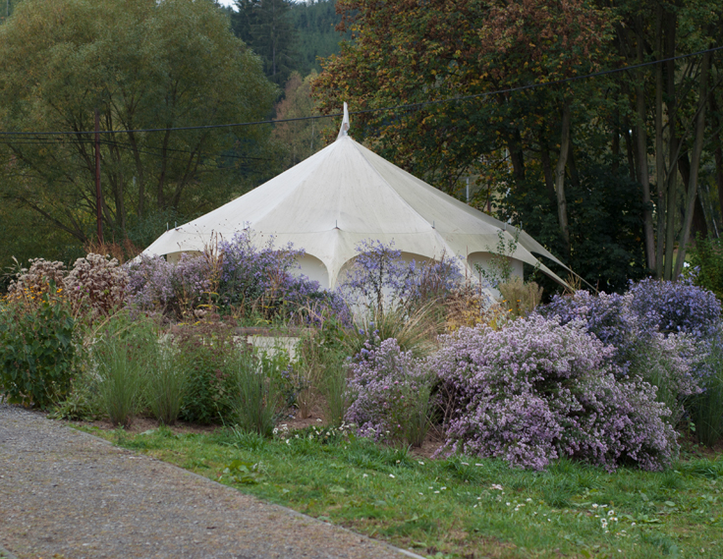
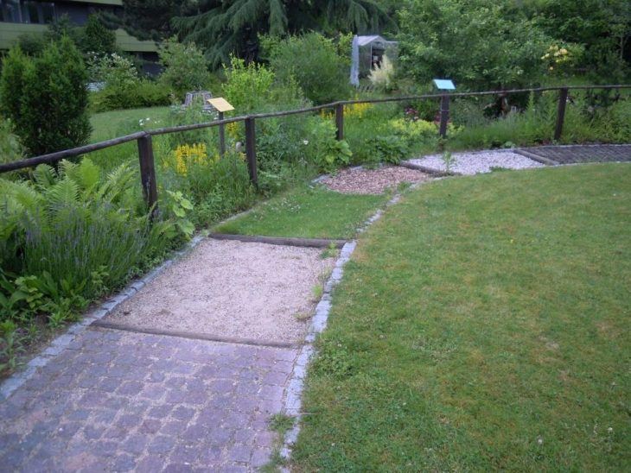
ZAHRADY PRO AKTIVNÍ TERAPII
bezpečné, přizpůsobené prostorem a aktivitami cílové skupině
Lipka

Slide 15
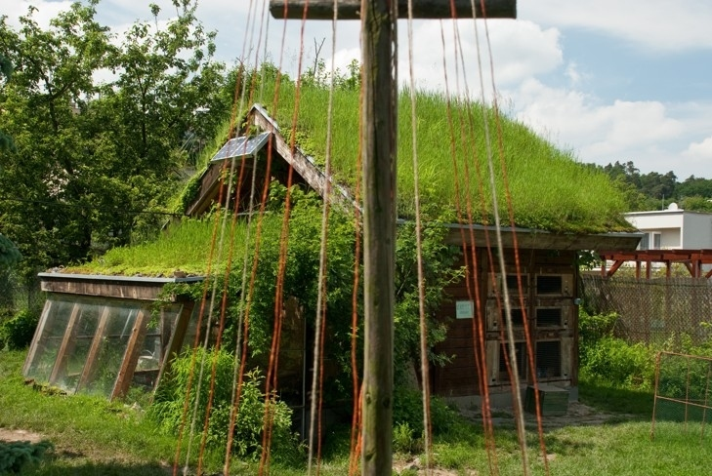
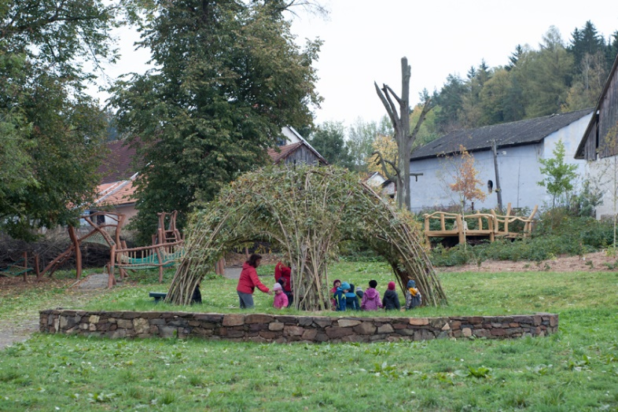
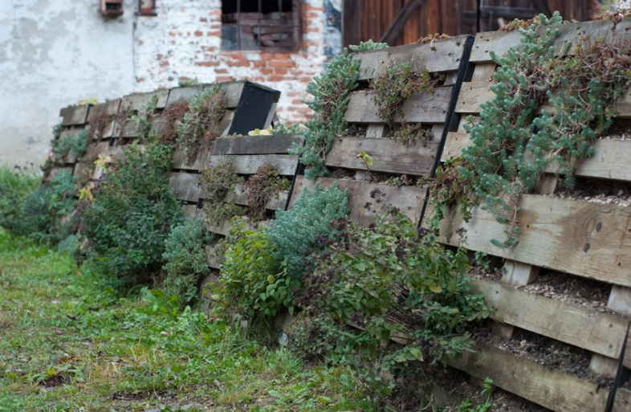
ZAHRADY PRO AKTIVNÍ TERAPII
bezpečné, přizpůsobené prostorem a aktivitami cílové skupině
Lipka

Slide 16
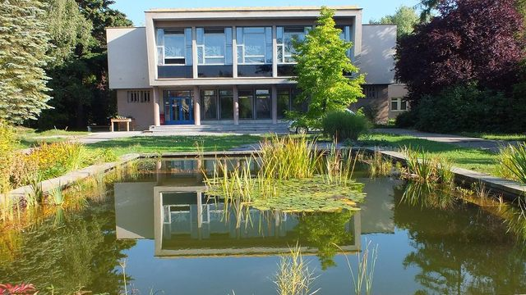
ZAHRADY PRO AKTIVNÍ TERAPII
bezpečné, přizpůsobené prostorem a aktivitami cílové skupině
FN Brno

Slide 17
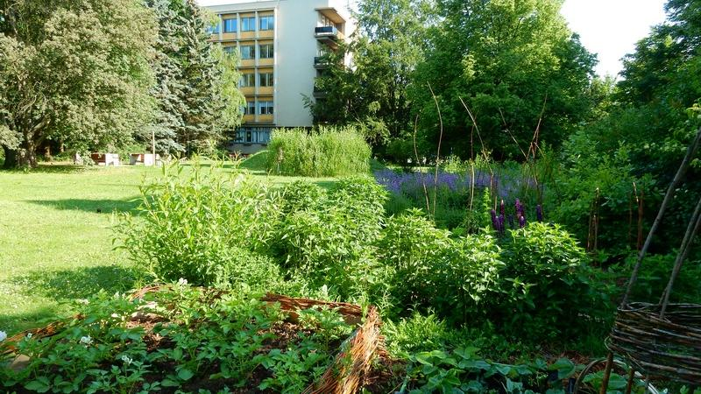
ZAHRADY PRO AKTIVNÍ TERAPII
bezpečné, přizpůsobené prostorem a aktivitami cílové skupině
FN Brno

Slide 18
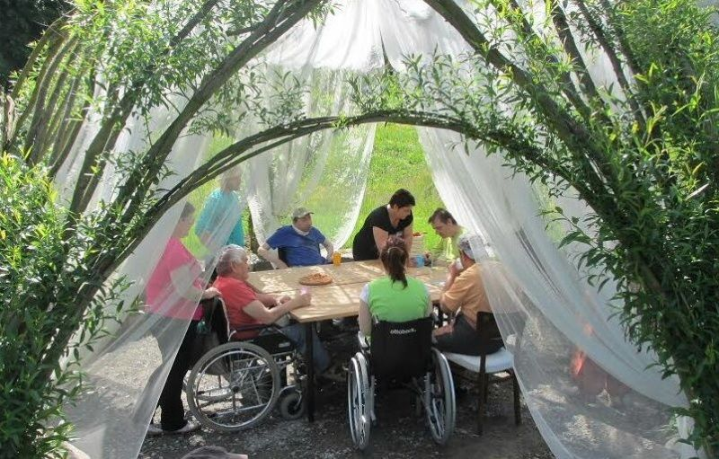
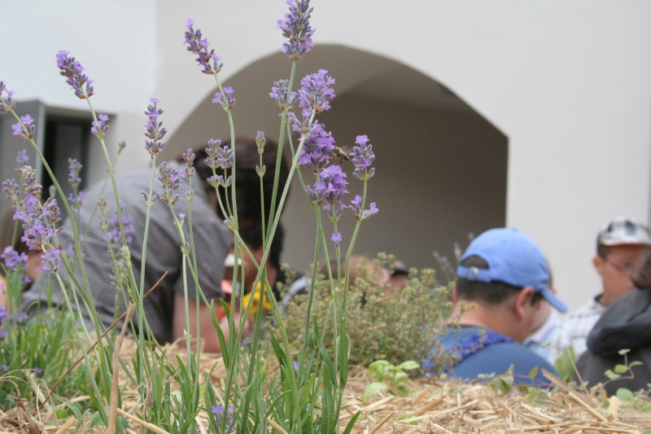
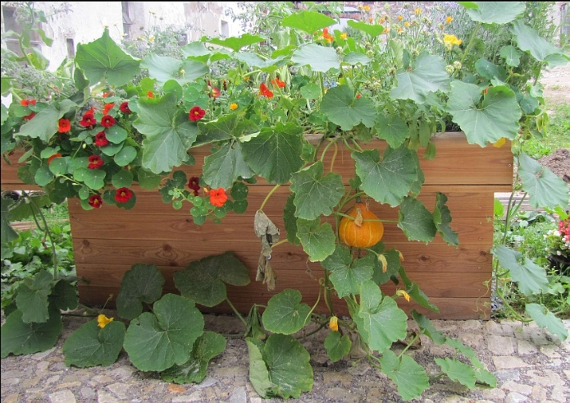
ZAHRADY PRO AKTIVNÍ TERAPII
bezpečné, přizpůsobené prostorem a aktivitami cílové skupině
Ekocentrum Baliny Chaloupky

Slide 19
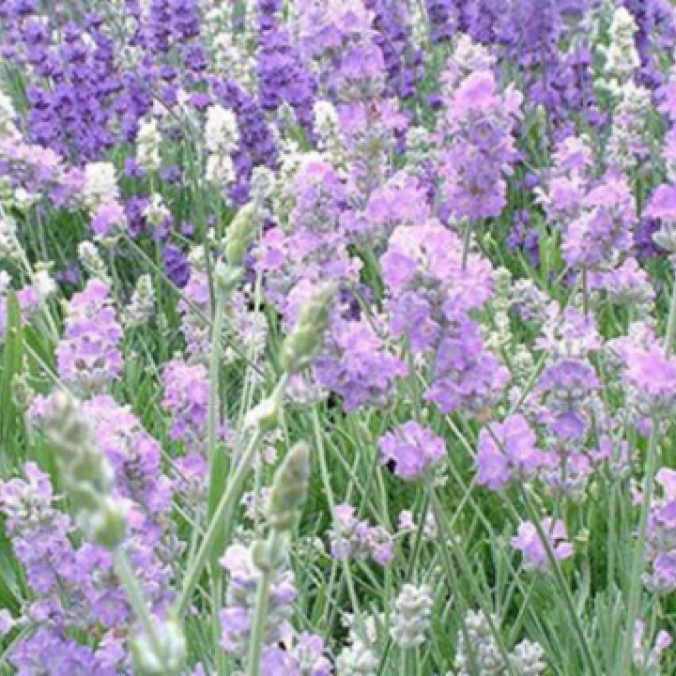
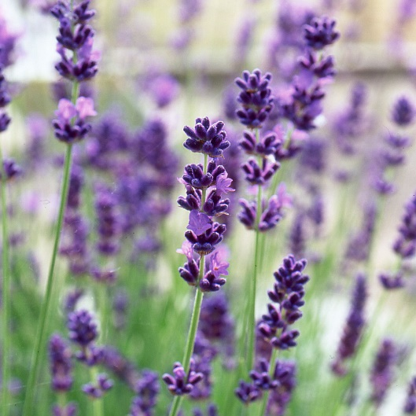
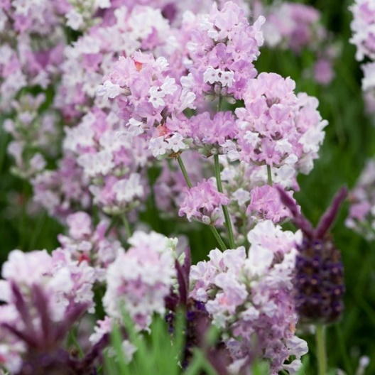
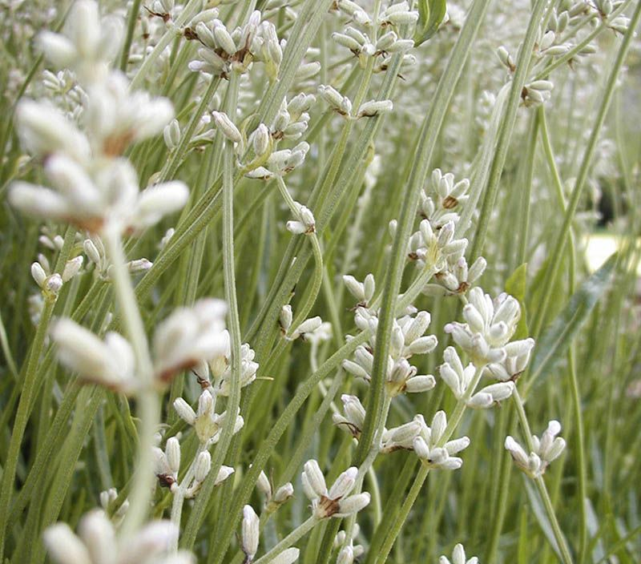
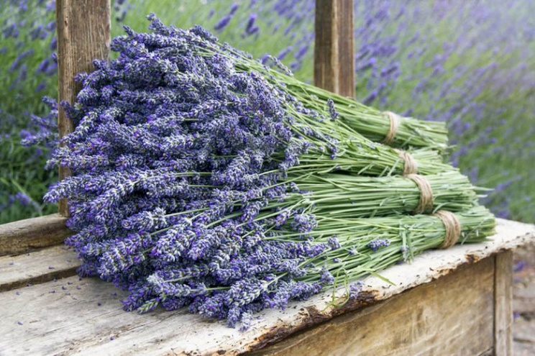
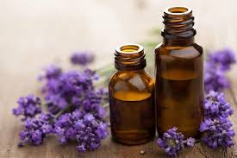
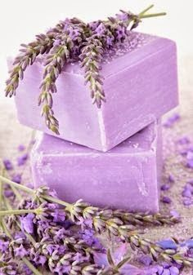
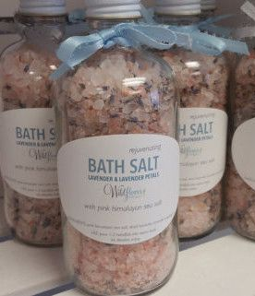
ROSTLINY AROMATICKÉ
příjemné vůně, atraktivní vzhled, nenáročné na pěstování, široké možnosti zpracování a užití pro ZT
± alergie, fobie a hmyz
levandule

Slide 20
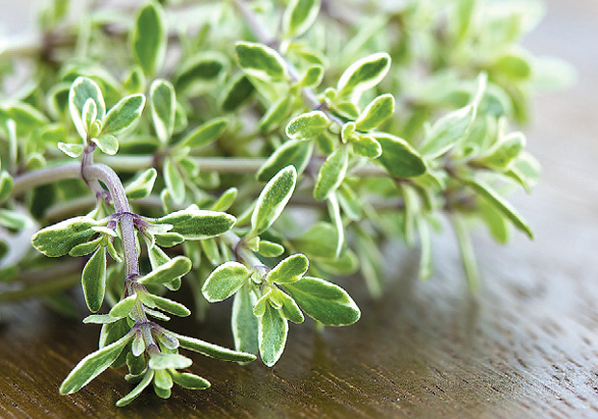
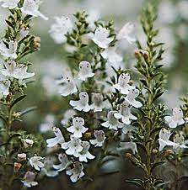
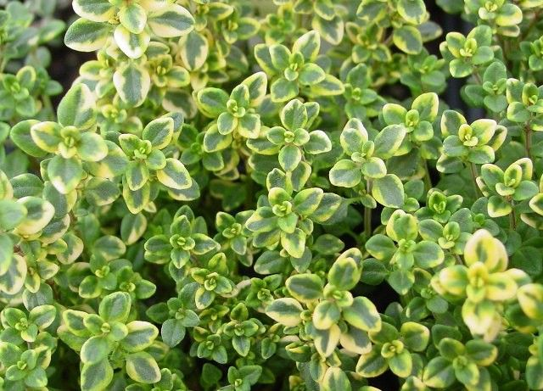
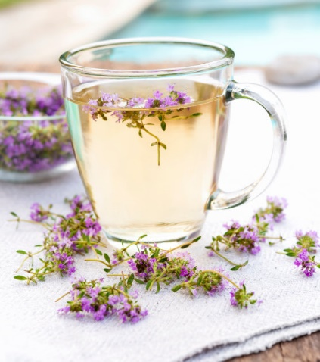
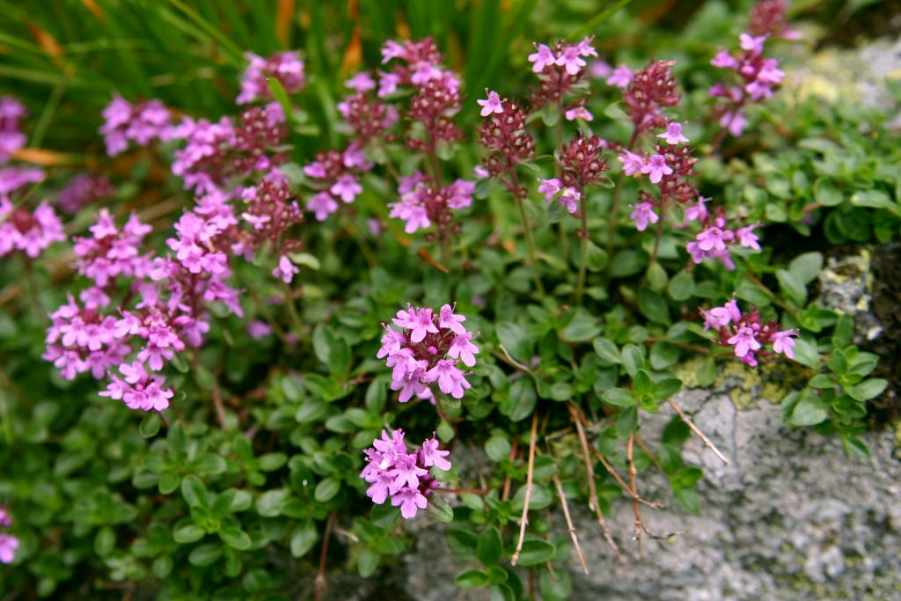
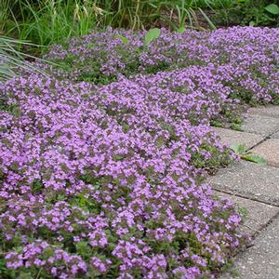
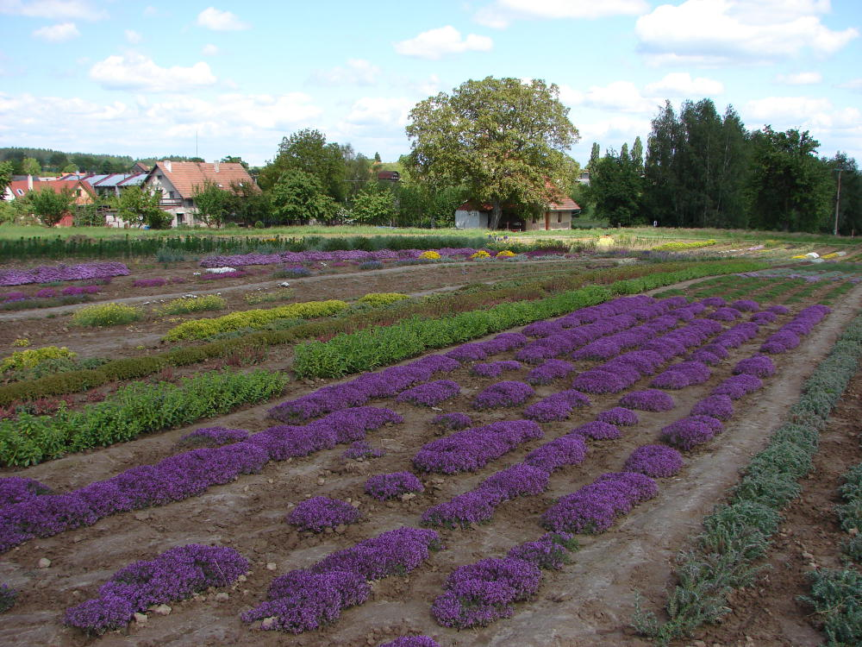
ROSTLINY AROMATICKÉ
příjemné vůně, atraktivní vzhled, nenáročné na pěstování, široké možnosti zpracování a užití pro ZT
± alergie, fobie a hmyz
tymiány a mateřídoušky

Slide 21
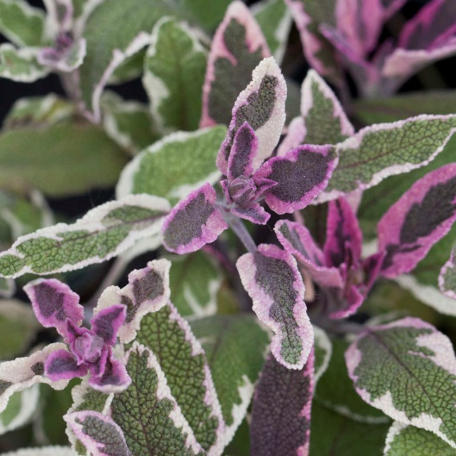







ROSTLINY AROMATICKÉ
příjemné vůně, atraktivní vzhled, nenáročné na pěstování, široké možnosti zpracování a užití pro ZT
± alergie, fobie a hmyz
šalvěje

Slide 22






ROSTLINY AROMATICKÉ
příjemné vůně, atraktivní vzhled, nenáročné na pěstování, široké možnosti zpracování a užití pro ZT
± alergie, fobie a hmyz
oregana a marulky

Slide 23









ROSTLINY AROMATICKÉ
příjemné vůně, atraktivní vzhled, nenáročné na pěstování, široké možnosti zpracování a užití pro ZT
± alergie, fobie a hmyz
kuchyňské byliny

Slide 24







ROSTLINY LÁKAJÍCÍ HMYZ
příjemné vůně, atraktivní vzhled, vhodné pro pozorování zblízka
± alergie na bodnutí
komule, zimolezy, oregana, sadce, ořechokřídlec, ...

Slide 25







ROSTLINY „HMATOVÉ“
atraktivní vzhled, vlastnosti různé části rostliny, užití pro hmatové zahrady v ZT
± alergie a hmyz
trávy, trvalky okrasné listem, pošlapu odolné pokryvné trvalky

Slide 26







ROSTLINY, ZVÍŘATA A ŽIVLY VYDÁVAJÍCÍ ZVUK
užití pro smyslové zahrady v ZT
± alergie a hmyz
šumení vody, padání ořechů, praskání šišek na slunci, zpěv ptáků, praskání pámelníku, chrastění černuchy

Slide 27







ROSTLINY VYDÁVAJÍCÍ ZVUK
užití pro smyslové zahrady v ZT
± alergie a hmyz
plody dřezovce, trávy ve větru, rákosí u vody, padání kaštanů, jablek, praskání měchýřků tavoly

Slide 28








ROSTLINY „EMOČNÍ“
atraktivní vzhled květů či plodů, široké možnosti využití pro pozorování, rukodělné práce při ZT
± alergie a hmyz
cibuloviny, trvalky s kulovitým nebo kompaktním květenstvím, drobnými kvítky apod.

Slide 29









ROSTLINY SE ZAJÍMAVÝMI PLODY
atraktivní vzhled sezónní vzhled, široké možnosti využití pro pozorování, rukodělné práce při ZT
± jedovatost
plody stromů, keřů, trvalek, letniček

Slide 30








ROSTLINY S TRVANLIVÝMI KVĚTY
atraktivní vzhled květů, zimní efekt na zahradě, vhodné k sušení, široké možnosti využití při ZT
hortenzie, letničky, růže, okrasné trvalky, atp.

Slide 31







ROSTLINY UŽITKOVÉ
zelenina a ovoce, široké možnosti využití pro zpracování, ochutnávání, rukodělné práce při ZT
± alergie
tykve, fazole, kanadské borůvky, lesní jahody, setá zelenina ...

Slide 32






ROSTLINY S VÝRAZNÝM ZIMNÍM EFEKTEM
atraktivní vzhled květů či plodů, textura olistění, estetické během zimního období
trávy, stálezelené, růže, časně kvetoucí dřeviny

Slide 33







ROSTLINY S VÝRAZNÝM ZIMNÍM EFEKTEM
atraktivní vzhled květů či plodů, textura olistění, estetické během zimního období
časně kvetoucí druhy trvalek a dřevin, plody okrasných jabloní, suché květenství keřů, cibuloviny

Slide 34






ROSTLINY DO INTERIÉRU
atraktivní vzhled, nenáročnost, trvanlivost
± jedovatost, alergie
mikrogreens a kuchyňské bylinky prosperující v interiéru

Slide 35







ROSTLINY DO INTERIÉRU
atraktivní vzhled, nenáročnost, trvanlivost, zajímavost
± jedovatost, alergie
africké fialky, vánoční kaktus, kořenokvětka, zelenec, kalanchoe

Slide 36









ROSTLINY DO NÁDOB NA BALKONY A TERASY
atraktivní vzhled, nenáročnost, trvanlivost, zajímavost
± jedovatost, alergie
fuchsie, vonné muškáty, rajčata a bylinky v nádobách, kanadské borůvky, lesní jahody

Slide 37






STANOVIŠTĚ A NÁDOBY PRO ROSTLINY
volné záhony

Slide 38





STANOVIŠTĚ A NÁDOBY PRO ROSTLINY
vyvýšené záhony imobilní

Slide 39






STANOVIŠTĚ A NÁDOBY PRO ROSTLINY
vyvýšené záhony mobilní

Slide 40






STANOVIŠTĚ A NÁDOBY PRO ROSTLINY
vyvýšené záhony mobilní

Slide 41





STANOVIŠTĚ A NÁDOBY PRO ROSTLINY
alternativní záhony

Slide 42






STANOVIŠTĚ A NÁDOBY PRO ROSTLINY
nádoby

Slide 43








ZAHRADNICKÉ NÁSTROJE PRO PRAXI ZT
ergonomické zahradní nářadí, nástroje přizpůsobené handicapu

Slide 44







PĚSTEBNÍ SUBSTRÁTY
ornice, kompost, kompostovaná zemina s pískem, ornice se štěrkem, rašelinný substrát, keramzity, zeolity, sláma

Slide 45






MNOŽENÍ ROSTLIN
setí, klíčení, přesazování, dělení trsů, řízkování

Slide 46






OCHRANA A VÝŽIVA ROSTLIN
prevence, kvalitní výživa, zálivka, kvašené hnojivé jíchy, bioochrana, ruční sběr škůdců, indičtí běžci

Slide 47

...děkuji za pozornost
Ing. Tereza Kvítková

